Slide 1
§5-6 电势
描述静电场特性的另一基本
物理量
一、静电场的环路定理
点电荷 Q：
可见对点电荷场：静电场力所作的功与路径无关。
根据电场的叠加原理，对任何带电体都有上述结果.

Slide 2
电场力作功与路径无关，等价于静电场中场强沿任意闭合环路的线积分恒等于零。
由于做功与路径无关，因此
静电场的环路定理

Slide 3
复习
1. 高斯定理：
2. 求电场强度的两种方法：
(1)叠加原理 ( [带电体]大叠加、 [点电荷]小叠加）
(2)利用高斯定理(要求带电体系有一定的对称性)
可见对点电荷场：静电场力所作的功与路径无关。
根据电场的叠加原理，对任何带电体都有上述结果.
静电场的环路定理

Slide 4
静电场的环流等于零表明：静电力对电荷所作的功与路径无关，静电场是无旋场。
二、电势能
任何做功与路径无关的力场，叫做保守场或有势场。
静电场是保守力场，静电力是保守力。
在保守力场中可以引进势能的概念。
电场力所作的功等于的电势能的减少。

Slide 5
如果选 b 点的电势能为零，则
零点可以选在无穷远，也可以选在电场中的
任意点，通常写成
点电荷电场的电势能：q₀ 在Q的场中的电势能(无穷远处为零点，Q与q₀的距离为r )
注意：电势能属于 (q₀, Q) 电荷系统

Slide 6
三、电势
定义：
该式表明：U_{p} 等于单位正电荷的电势能，或等于电场力对单位正电荷移动到零势能点作的功。
说明：电势是场点的标量函数
从电荷在电场中受力作功的角度描述静电场的特性。

Slide 7
选 P₀ 处为零点，则有
电场力所作的功为
注意:
1.电势是对一个点而言的，电势差是对两点而 言的。
2.电势与零点的选择有关，而电势差与零点的选择有无关。
3.零电势参考点的选择：理论计算中，对有限空间的带电体，常选无穷远处为零点(对无穷大带电体则不行).在实际中常选大地、机壳为零点。

Slide 8
四、电势叠加原理
点电荷场的电势：
q
P
点电荷系场的电势：
电势的叠加原理。

Slide 9
连续分布的带电体：
体电荷
面电荷
线电荷

Slide 10
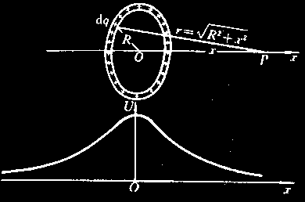
五．电势的计算
1. 由电势迭加原理计算 条件：场源电荷分布已知
[例题1] 带电圆环轴线上的电势分布。电量为 q，半径为 R。
解：取微元

Slide 11
[例题1] 一均匀带电圆板，半径为 R，其面电荷密度已知。求圆板轴线上的电势。
解：选坐标系如图。取半径为 r，宽为 dr 的圆环，
带电量为
在P处的电势为

Slide 12
[例] 如图所示，点电荷 +q 与 –q 相距 L，将另一
点电荷 q₀ 从 A 点移到 B 点的过程中，电场力的功
是多少？
解：先求出 A、B 点的
电势
A
B
O
-q
+q
L
则

Slide 13
2.根据定义式计算
条件：场强分布已知
[例] 求均匀带电球面、内外的电势分布。带电量为 Q，球面半径为 R。
解：由高斯定理可易求得
R
O
P
对球内的 P 点，其电势为

Slide 14
对球外的 P 点，其电势为
R
O
P
对电荷有限分布的情况通常选无限远处为零
电势点；对电荷无限分布的情况，通常选择b 点为零电势的参考点，则：

Slide 15
[例] 有一无限长均匀带电直线（线电荷密
度为 λ ）。求直线外一点 a 处的电势。
解：由高斯定理不难求得距 r 处的电场

Slide 16
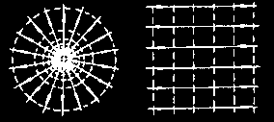
等势面 电势梯度
一、等势面 电势相等的点在空间连成的曲面
(或平面)称为等势面。
A
等势面的性质：
1．等势面与电场线正交
证明：电荷沿等势面移动时，
电场力不做功
设 A、B 是等势面上的两点，
B

Slide 17
A
B
可见,在任何静电场中,电场线与等势面正交
2．电场线由电势高的等势面指向电势低的等势面。
3．等势面密处场强大，稀疏处场强小。
二、场强与电势的微分关系
场强与电势的积分关系，即

